Slide 1
НАЙБІЛЬШІ БІБЛІОТЕКИ СВІТУ Матеріали підготувала Ємець Н.М. зав. бібліотекою Переяслав-Хмельницької гімназії

Slide 2
Бібліотека Конгресу США (Library of Congress)
Засновано у 1800 році в Вашингтоні. Містить близько 32 млн. книжок в каталозі та 61 млн. манускриптів. Тут зберігається Біблія Гуттенберга та Декларація про Незалежність. Є найбільшим сховищем рідкісних видань в Північній Америці. Тут зберігається безліч репродукцій, документів Конгресу, періодичних видань. Доступ мають члени Конгресу.

Slide 3
Британська Бібліотека (British Library)
Національну бібліотеку Британського королівства було засновано у 1973 році. У сховищах перебуває більше ніж 150 млн. різноманітних видань всіма відомими писемними мовами та у всіх форматах: книжки, журнали, газети, документи, аудіо/відео записи, карти, марки, живопис. У колекції бібліотеки 25 млн. примірників книжок, а також унікальні манускрипти датовані 300 рік до н.е. Кожного року до фонду бібліотеки додається ще 3 млн. примірників.

Slide 4
Національна бібліотека Франції (Bibliothèque nationale de France)
Заснована у 1368 році в Парижі королем Карлом V. У ній нараховується 13 млн. книжок та публікацій. Окрім того бібліотека містить 5 тис. унікальних давньогрецьких манускриптів. Деякі бібліотечні фонди є доступними через офіційний сайт бібліотеки інтерактивно.

Slide 5
Публічна бібліотека міста Нью-Йорк (New York Public Library)
Бібліотеку засновано у 1895 році в Нью-Йорку. Є однією з найбільших публічних бібліотек США. На 2007 рік тільки у наукових фондах бібліотеки зберігалось близько 44 млн. примірників книг, аудіо/відеозаписів, преси. З них 16 млн. книг. Загалом у системі бібліотечних фондів зберігається 50 млн. екземплярів літератури, документів, репродукцій, відео/аудіо записів.

Slide 6
Бібліотека Гарвардського університету (Harvard University Library)
Бібліотеку було засновано 1632 року Джоном Гарвардом і тоді в ній нараховувалось 400 книжок. Зараз вона об’єднує 90 академічних бібліотек з більш ніж 15 млн. примірниками, і є найбільшою академічною бібліотекою в світі.

Slide 7
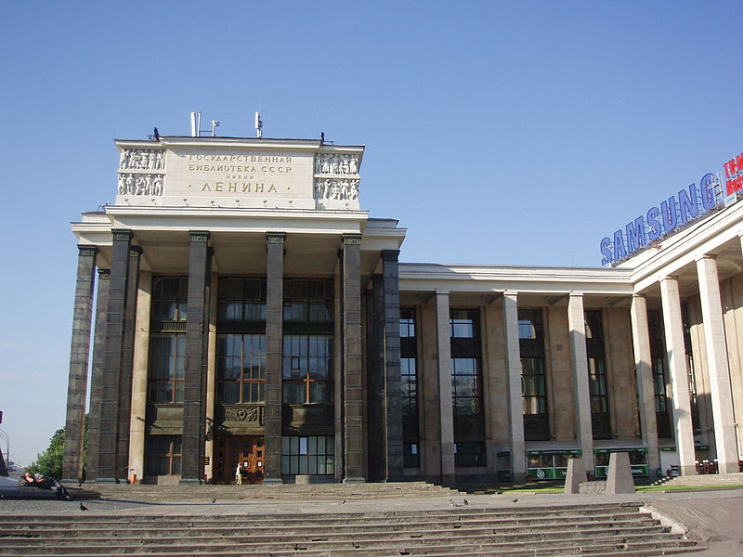
Російська державна бібліотека
Заснована в 1862 при Румянцевському музеї як перша державна публічна бібліотека в Москві. В її фондах налічувалося тоді 100 тис. книг і рукописів. В дореволюційний період серед читачів бібліотеки були видатні вчені і письменники Росії. В 1893 і 1897 в її читальному залі працював В.І. Ленін.
За роки Радянської влади вона стала найбільшою бібліотекою Росії, державним сховищем творів друку народів СРСР і науково-дослідною установою. В 1917 в фондах бібліотеки був 1 млн., а на початку 1959 — понад 20 млн. одиниць збереження. Щороку надходить понад 800 тис. книг

Slide 8
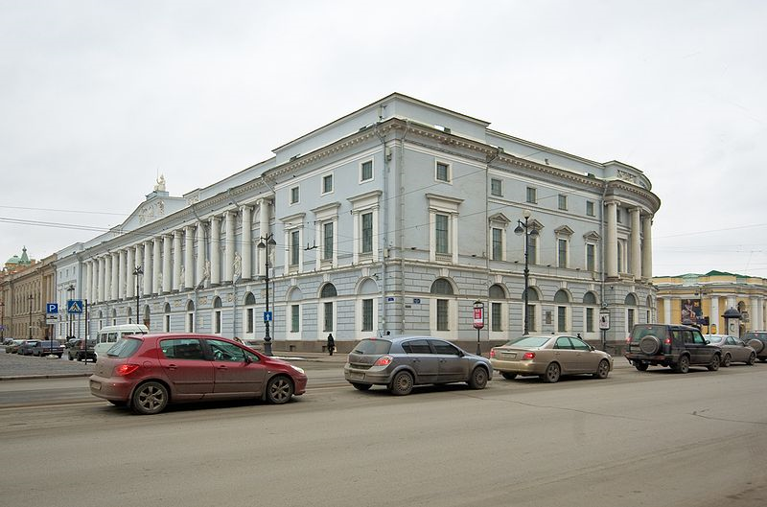
Російська національна бібліотека
Заснована в 1795 році за наказом імператриці Катерини ІІ та отримала назву — Імператорська бібліотека. Заснуванню бібліотеки передувало декілька різних причин та подій :
прихильність до читання самої імператриці,
мода на просвітництво в кінці 18 століття
наявність в Петербурзі декількох великих, приватних бібліотек при відсутністі значної державної бібліотеки,
вивезення у 1795 році з захопленої військами Російської імперії Варшави у якості трофею бібліотеки Залуських (майже 300.000 томів та 10.000 рукописів).
Щоденно в 26 читальних залах працює 4500—5000 читачів. В фондах бібліотеки
Зберігаються друковані видання 85 мовами народів СРСР. Широко представлена
література укр. Мовою (близько 100 000 примірників), в тому числі 75 різних видань
«Кобзаря» Т. Г. Шевченка. В фондах відділу рідкісної книги зберігається особиста бібліотека
Вольтера (коло 7000 томів). Із відомих тепер у світі 40 тис. інкунабул 4000 представлені в фондах бібліотеки. Широко відоме зібрання рукописів бібліотеки (понад 300 000), серед них: перша датована пам'ятка вітчизняного письменства— «Остромирове євангеліє» (1056—57), найдавніший список літопису Нестора (1377).

Slide 9
Національна парламентська бібліотека Японії
Національна парламентська бібліотека Японії — центральна державна бібліотека Японії. Розташована в кварталі Наґата району Тійода метрополії Токіо. Заснована 1948 року згідно з законом Японії про Національну парламентську бібліотеку на базі Імперської бібліотеки Японії в Уено. Призначена для використання депутатами японського Парламенту, а також громадянами Японії й інших країн. Єдина японська бібліотека, яка згідно з законом зберігає усі японські друковані видання, аудіо та відеозаписи, опубліковані після Другої світової війни. Фонд бібліотеки налічує 22 869 278 одиниць друку.

Slide 10
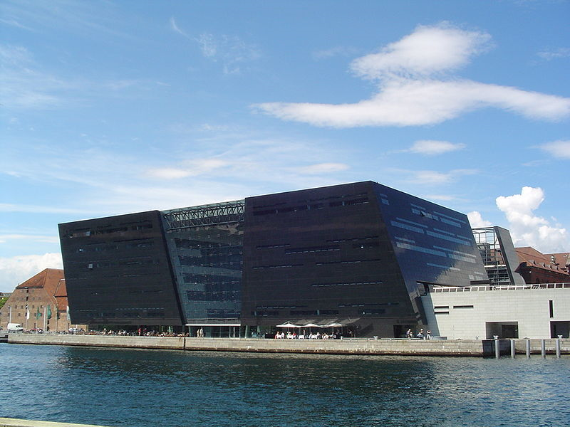
Королівська бібліотека Данії
Бібліотека заснована близько 1648 року королем Фредеріком III на базі великої колекції європейських творів. Публічний доступ відкритий в 1793 році. 1989 року фонди бібліотеки об'єднані з фондами бібліотеки Копенгагенського університету а 2005 року з фондами Данської національної бібліотеки природознавства і медицини (дан. Danmarks Natur- og Lægevidenskabelige Bibliotek). З1 січня 2006 року офіційно називається «Королівська бібліотека, Національна бібліотека і бібліотека Копенгагенського університету»
Сьогодні бібліотеці належать чотири будівлі:три будівлі Копенгагенського університету та головний будинок на острові Слотсхольмен. Стару будівлю на острові Слотсхольмен побудовано 1906 року. Вона є копією капели в резиденції Карла Великого (м. Ахен). 1999 року споруджено нову будівлю, суміжну зі старою, під назвою " Чорний діамант Назву будівля отримала від свого зовнішнього вигляду (збудована з чорного мармурру і скла). У будівлі також розташовується концертний зал.

Slide 11
Національна бібліотека Китаю (中国 国家)
Національну бібліотеку в Китаї було засновано в 1909 році за погодженням з троном і урядом останньої китайської династії Цин.
Загальна площа бібліотеки займає 170 000 квадратних метрів, займаючи п'яте місце серед світових бібліотек. До кінця 2003 року бібліотека мала багату колекцію 24,110,000 томів . У колекції налічувалося 270 000 томів рідкісних книг, 1 600 000 томів стародавніх книг.
При загальній площі більше 80,5 тисячі квадратних метрів у новому корпусі можуть обслуговуватися одночасно близько 8 тисяч читачів. Тепер разом з новим корпусом загальна площа бібліотеки склала 250 тисяч квадратних метрів. Її випереджають тільки Національні бібліотеки Франції та США.

Slide 12
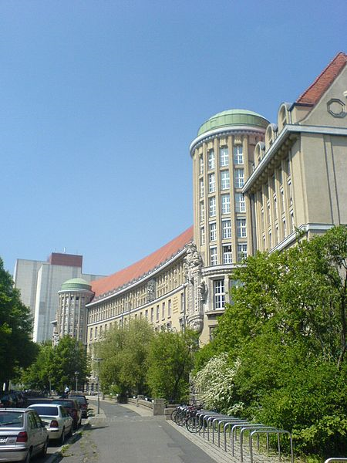
Національна бібліотека Німеччини Deutsche National bibliothek
Національна бібліографія, що збирається й публікується Національною бібліотекою Німеччини, включає:
всі публікації, видані у Німеччині;
всі німецькомовні публікації, видані поза межами Німеччини;
всі переклади німецькомовних публікацій, видані поза межами Німеччини;
всі іншомовні публікації про Німеччину, видані поза її межами (германіка);
друковані праці, написані або опубліковані німецькомовними емігрантами у період з 1933 по 1945 рр.
Особливістю Німецької національної бібліотеки є наявність в ній виключно німецькомовної літератури та літератури про Німеччину інших країн. Ця бібліотека не є універсальною, тобто в ній не діє принцип: збирати літературу з усіх країн, усіма мовами світу та про всі наукові напрямки,

Slide 13
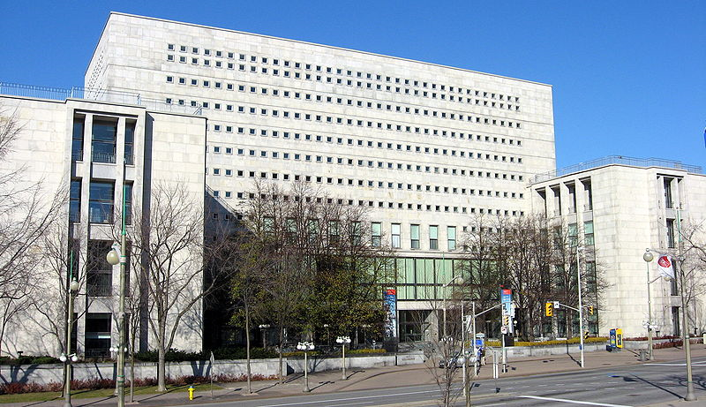
Бібліотека та Архів Канади Library and Archives Canada
Департамент був створений парламентом Канади в 2004 році і об'єднав в собі Національний архів Канади (створений в 1872 році як Державний архів Канади, перейменований в 1987) і Національну бібліотеку Канади (створена в 1953). В даний час його діяльність регулюється Актом про Бібліотеку і Архіві Канади.

Slide 14
Національна бібліотека України імені В. І. Вернадського
Національна бібліотека України імені В.І. Вернадського (НБУВ) — найбільша за обсягом фонду та площею приміщень бібліотека України, головний науково-інформаційний центр держави, науково-дослідний інститут Відділення історії, філософії та права НАН України. Входить до числа десяти найбільших національних бібліотек світу , є базовим членом Європейської бібліотеки. Заснована 1918 року як Національна бібліотека Української держави. Обслуговування читачів розпочато у Бібліотеці з серпня 1920 року, коли було відкрито перший читальний зал.
До 1965 р. — Державна Публічна Бібліотека АН УРСР.
24 травня 1964 у відділі Бібліотеки, де зберігалися видання і матеріали періоду української державності (1917—1920), спалахнула пожежа, що тривала кілька днів. Кола українських дисидентів приписували цю дію шовіністові Погружальському.

